Slide 1





Aula 4 Arduino Itinerante
Contextualização e fechamento dos
conceitos vistos durante o curso
10 de Dezembro de 2021

Slide 2
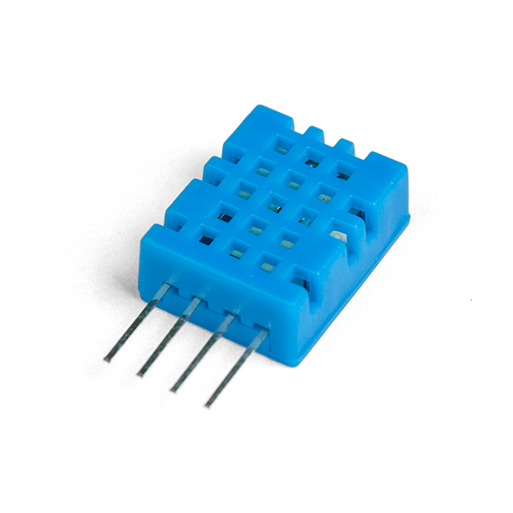
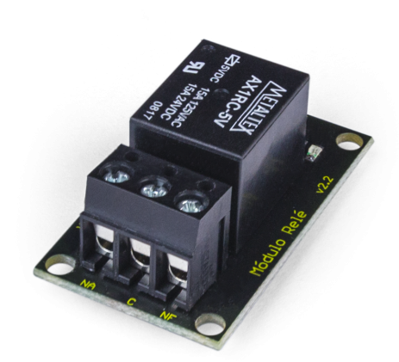
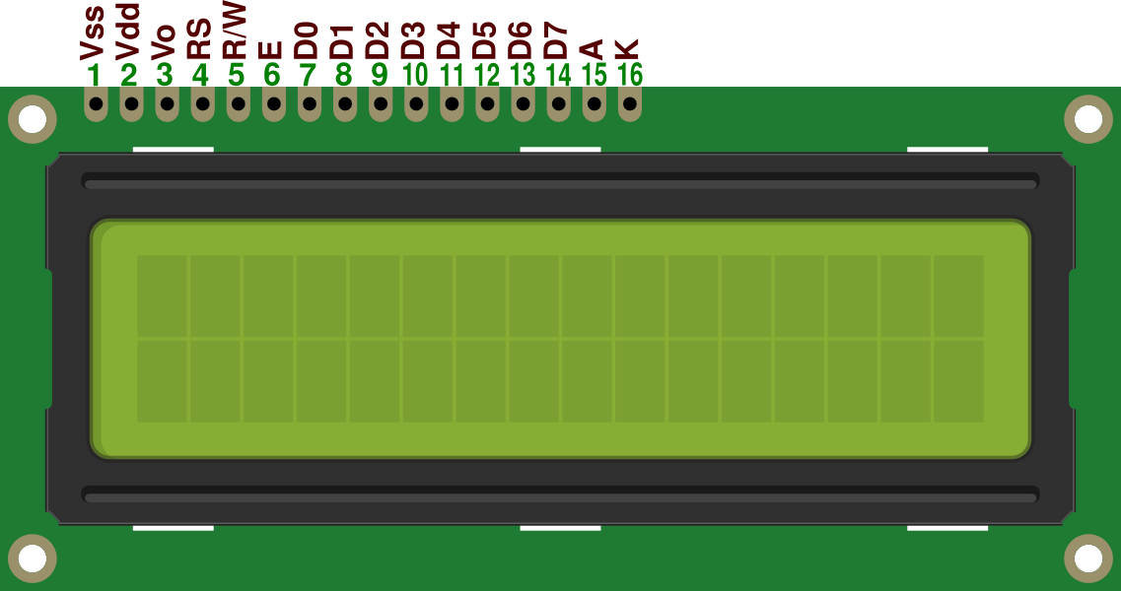
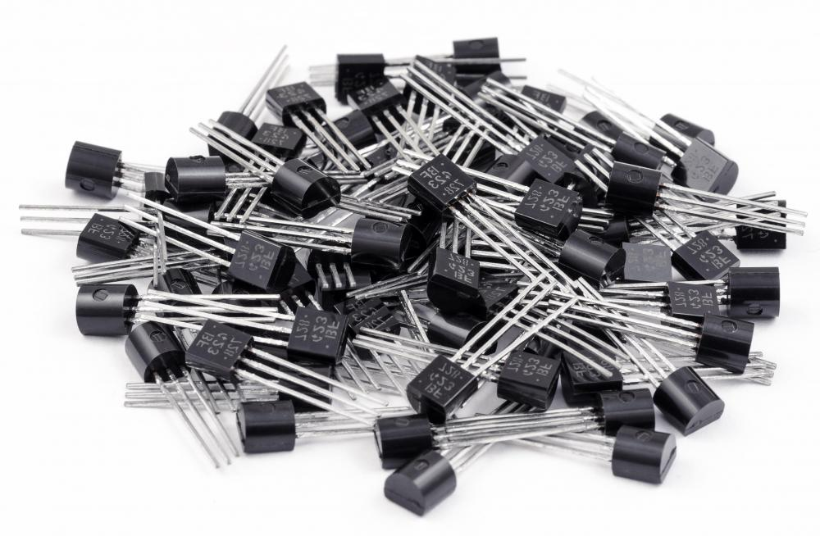
Resumo da aula anterior

Slide 3
Dando inicio a Aula 4

Slide 4
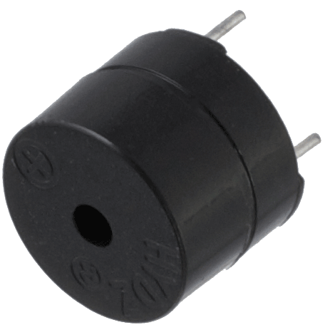
Piezo / Buzzer
Os buzzers são componentes eletrônicos utilizados para a produção de algum aviso sonoro, ele funciona a base de duas placas metálicas que ao receberem energia acabam vibrando e produzindo os sons, os buzzers são encontrados de 2 formas, buzzers passivos e ativos, sendo o passivo mais utilizado para produzir melodias, preste atenção para ver qual é a perna positiva antes de conectar ao Arduino.

Slide 5
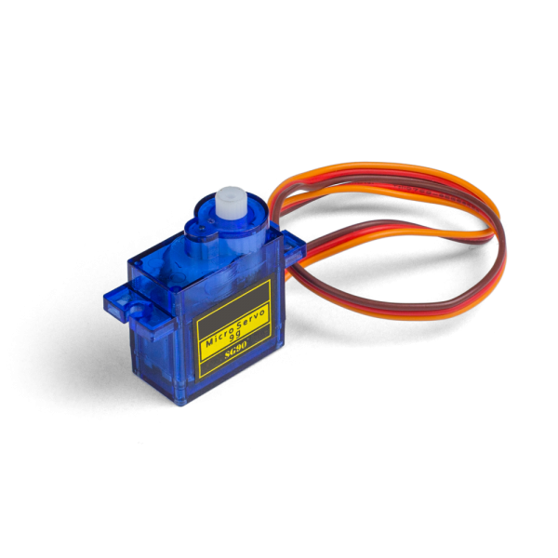
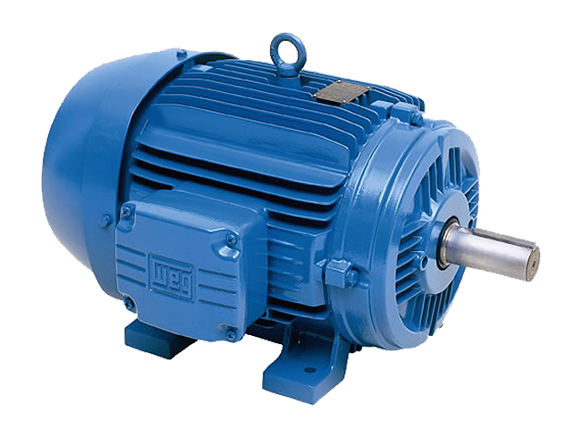
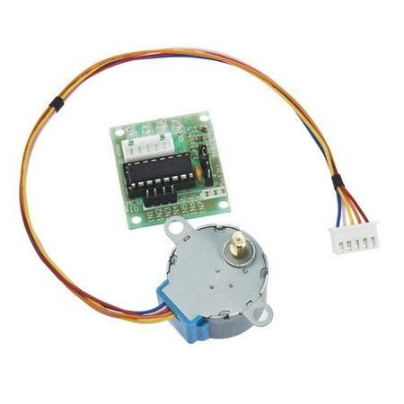
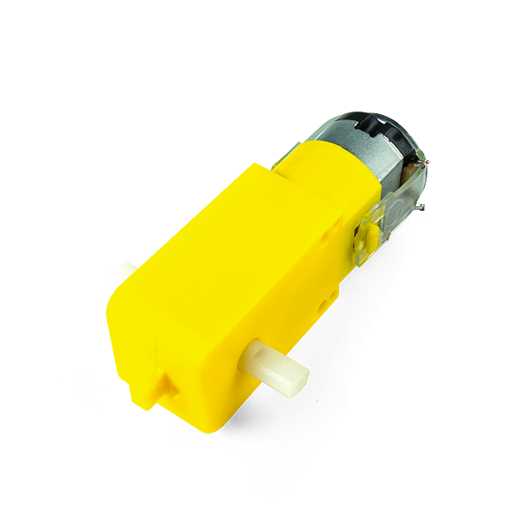
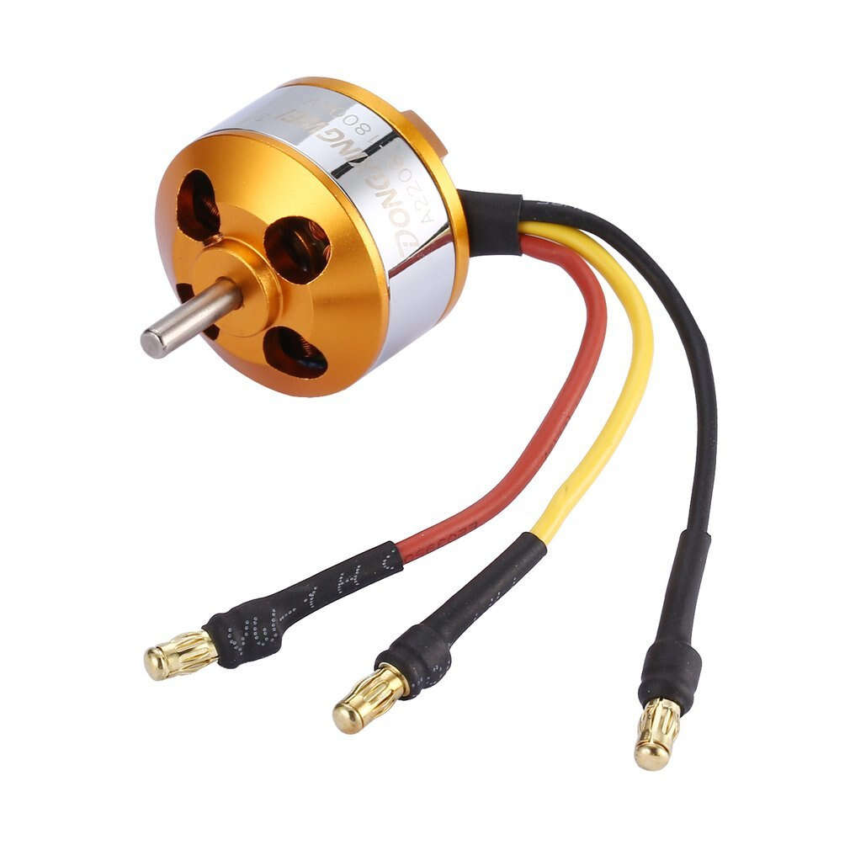
Motores

Slide 6
Servo Motor
Os Servos são um tipo de Motor com uma boa precisão e eficiência energética, o range de atuação geralmente é limitado, ou seja, conseguem girar apenas alguns graus dependendo do modelo, o SG90 possui um range de atuação de 180°, o motor possui umal imitação em suas engrenagens bem como um potenciômetro de “conta” a posição para o controlador

Slide 7
Alguma Dúvida ?

Slide 8
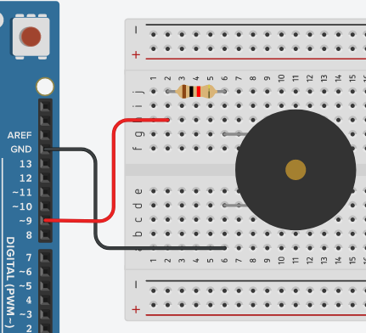
Exercício Básico de Buzzer
Quer fazer um circuito para tocar música em um buzzer usando o Arduino ?
Entre na pasta arduino-songs do github e baixe a programação de uma música que você ache interessante

Slide 9
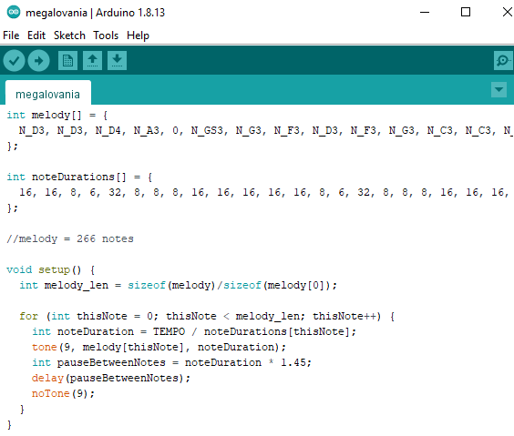
Programação

Slide 10
Alguma Dúvida ?

Slide 11
Agora Vamos Para a Programação

Slide 12
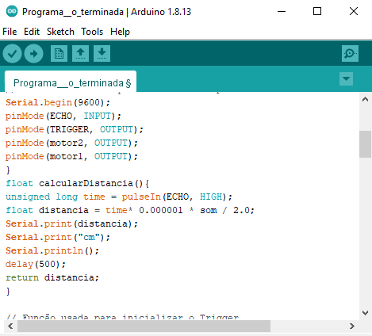
O que veremos hoje ?
Nessa nossa última aula vamos falar de algumas funções importantes, sendo uma delas a utilização do serial do arduino e a criação de novas funções fora void setup e loop.

Slide 13
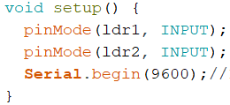
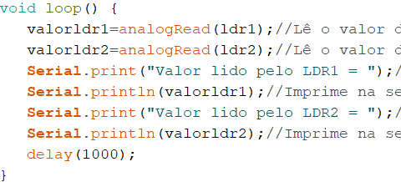
Comunicação Serial
Para a utilização da comunicação serial o Arduino precisa estar conectado diretamente no arduino, para configurar basta ditar no void setup() :
Serial.begin(9600);
Após isso é só adicionar em seu void loop() algo como :
Serial.println(“algum texto”);

Slide 14
Criação de novas funções
Desde a primeira aula vimos sobre void setup() e void loop(), na aula de hoje vocês vão aprender como criar novas funções.
Criação de novas funções não é obrigatório para o funcionamento da maioria dos códigos, porém a criação de um pode ajudar , e muito, na hora de organizar seu código.

Slide 15
Como criar funções ?
Não tem muito segredo, para criar uma função tú precisa decidir se o que você quer retornar.
“E o que seria esse retornar ?” vocês podem estar se perguntando, eu devolvo perguntando se vocês lembram dessa tabela aqui ->
Tipo | Tamanho (bits)
boolean | 8 bit
byte | 8 bit
char | 8 bit
unsigned char | 8 bit
word | 16 bit
unsigned int | 16 bit
int | 16 bit
unsigned long | 32 bit
long | 32 bit
float | 32 bit

Slide 16
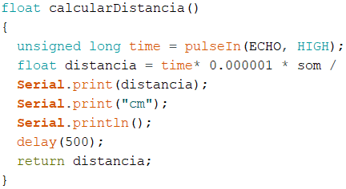
Como criar funções ?
Primeiramente você escolhe se vai retornar void ou algo como int, após isso é só dar um nome e abrir a função, exemplo:
int resultadoConta()
{
Se tú usou um void é só programar sem problemas, porém se tú usar um int você vai precisar retornar algo:
int valor = x1-x2 ;
return valor;
}

Slide 17
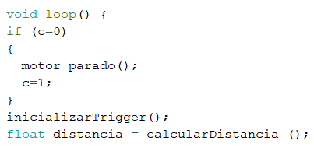
Como criar funções ?
Agora para terminar basta indicar na programação quando é para iniciar essa sua função, isso se faz dentro do void loop(), lembrando que caso a função retorne algo sua função deve estar em um lugar que faça sentido, exemplo:
int resultado = resultadoConta ();

Slide 18
Alguma Dúvida ?

Slide 19

Exercício 1
Uma empresa de segurança quer fazer um Alarme para detecção de ladrões, o alarme consiste em um sensor que ao sentir a presença de algo em sua frente soa um alarme por tempo indefinido.

Slide 20

Idéias para fazer o circuito funcionar ?

Slide 21
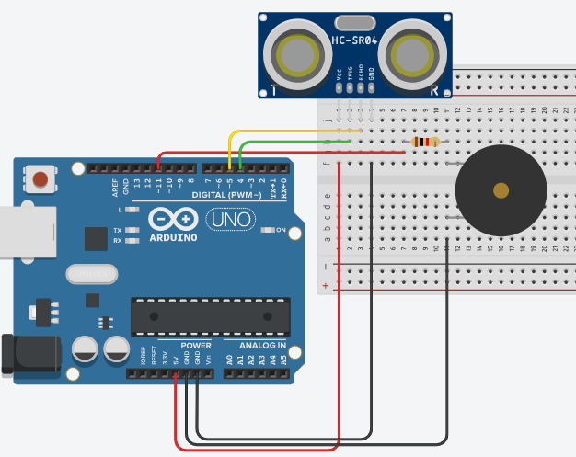
Solução

Slide 22
Alguém teve algum problema ?

Slide 23

Exercício 2
A mesma empresa de segurança quer fazer uma atualização para combater um problema observado nos alarmes, os ladrões estão cortando um fio de energia e fazendo com que o alarme deles pararem de funcionar.
Como o ultrassônico não deu problema eles querem apenas que você faça o alarme soar quando alguém cortar o fio.

Slide 24
Idéias para fazer o circuito funcionar ?

Slide 25
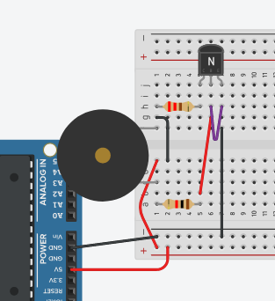
Solução

Slide 26
Alguém teve algum problema ?

Slide 27

PERGUNTAS?
Nosso email - colmeiacct@gmail.com
Instagram - @colmeiaudesc
Discord - https://discord.gg/55nQjFMyE6

